Slide 1
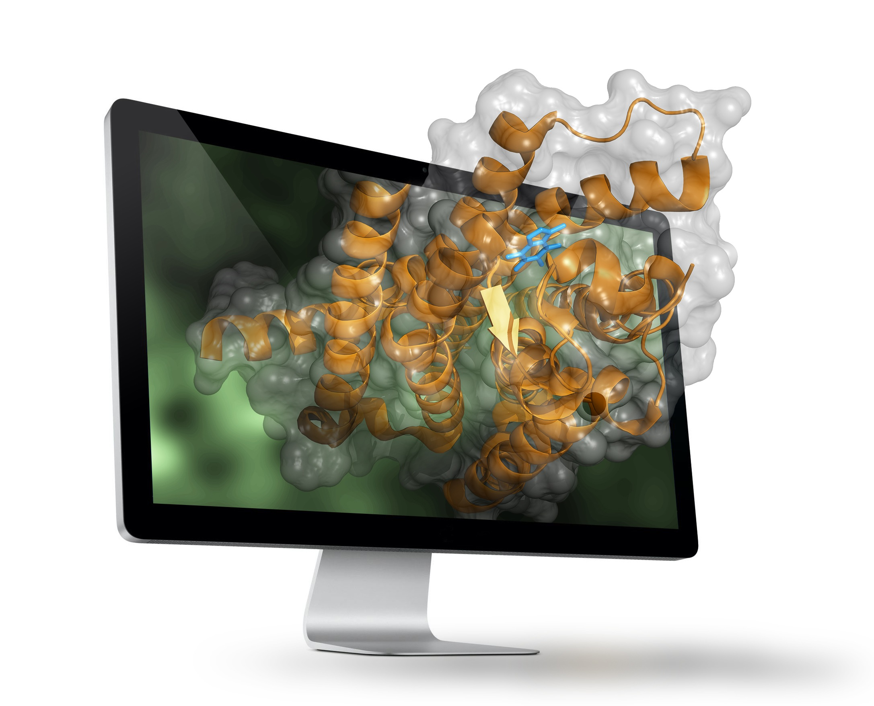
Pokročilá chemoinformatika
Úvodní přednáška
únor 2017

Slide 2
Harmonogram
Pondělí – čtvrtek
9:00 – 13:00 blok 1, 3, 5, 7
13:00 – 14:00 přestávka na oběd
14:00 – 18:00 blok 2, 4, 6, 8
Pátek
12:00 – 14:00 zkouška

Slide 3
Bloky
Úvod (blok 1)
Databáze (blok 2)
QSAR/QSPR (blok 3 – 7)
Virtuální screening (blok 8)

Slide 4
Chemoinformatika
“The use information technology and management has become a critical part of the drug discovery process. Chemoinformatics is the mixing of those information resources to transform data into information and information into knowledge for the intended purpose of making better decisions faster in the area of drug lead identification and organisation.”
K. Brown, Annual Reports in Medicinal Chemistry 1998
“Chemoinformatics - A new name for an old problem.”
M. Hann, R. Green, Current Opinion in Chemical Biology 1999
“The application of informatics methods to solve chemical problems.”
Chemoinformatics: Johann Gasteiger, Thomas Engel (Eds.) 2003

Slide 5
Definice chemoinformatiky:
“Využití informatických metod na řešení chemického problému.”
–Johann Gasteiger

Slide 6
chemoinformatics vs cheminformatics

Slide 7
Co může být chemický problém?
výpočet koncentrace roztoku, molekulové hmotnosti, vyčíslení rovnice reakce, …, obrázek nebo vzorec látky
chceme látku s určitou vlastnosti nebo aktivitou
máme vymyšlenou strukturu, jak ji vyrobit?
jak reakce dopadne nebo jak se stane s látka v prostředí?
QSPR model
QSAR
vlastnost
struktura
návrh reakce/syntézy
struktura
výchozí látka
objasnění struktury
reakce
produkt

Slide 8
Jak to funguje?
experiment
učení logickou indukcí
  vs.
učení dedukcí
model
predikce

Slide 9
Důležitost experimentálních dat pro chemoinformatické účely
Bez experimentálních dat nejsme schopni ve většině případů vytvářet zjednodušené modely pro predikci.
Výsledné prediktivní modely jsou závislé na kvalitě experimentálních dat.
Modely mohou fungovat pouze ne podskupině dat a nemůžeme výsledky zobecňovat.
GARBAGE IN = GARBAGE OUT

Slide 10
Hot topics
Drug design
  Virtuální screening
  Molekulové dokování
Reprezentace a vizualizace chemického prostoru
Databáze a nástroje

Slide 11
Drug design

Slide 12
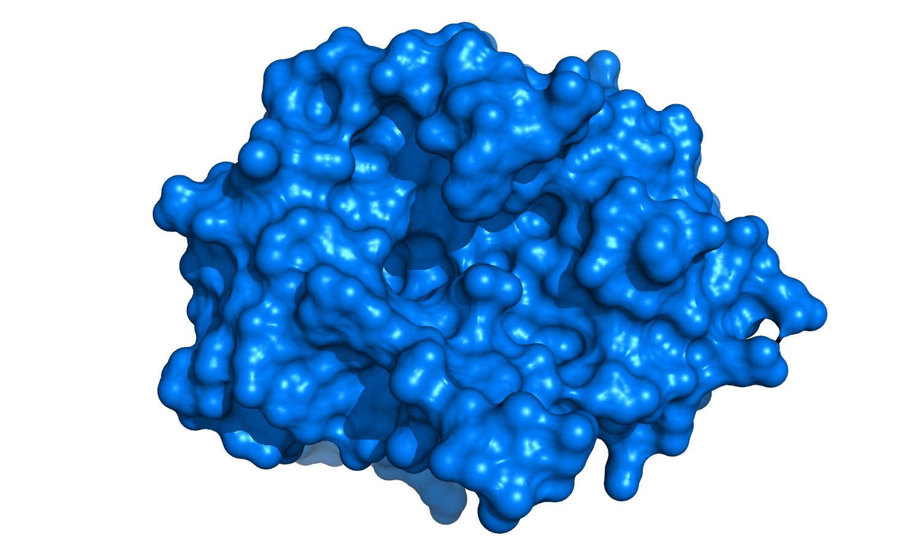
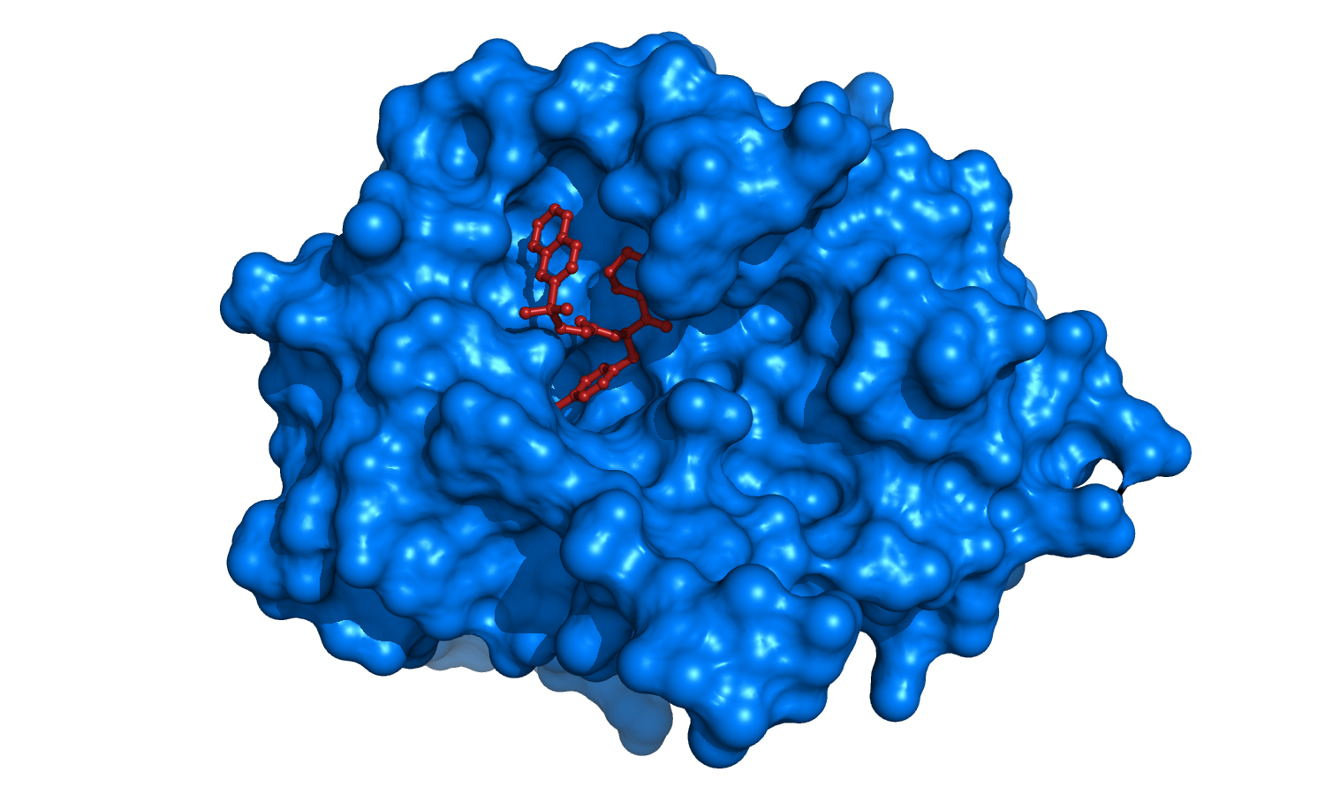
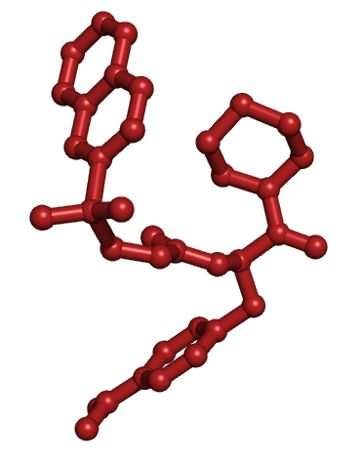
Co potřebujeme znát?
Nemoc
Protein + databáze molekul
“Leads”
lékařství
biologie
biochemie
chemie
biochemie
informatika
hledání biochemických drah
skríning

Slide 13
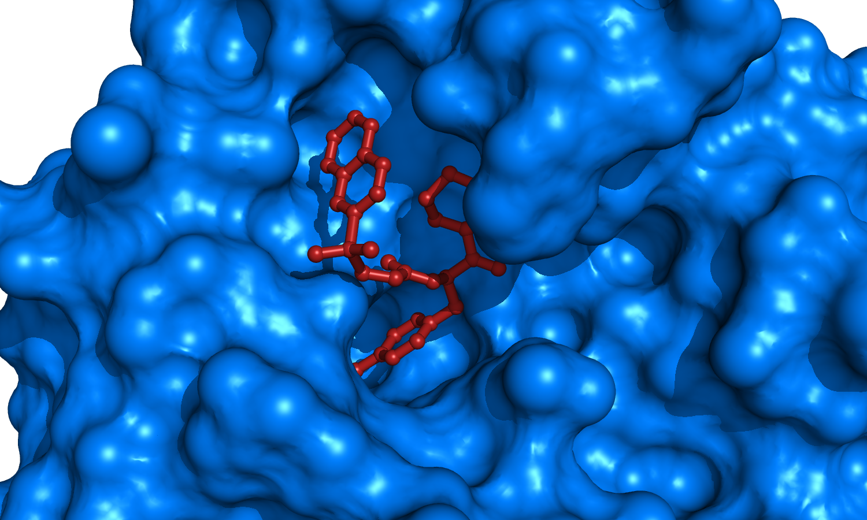
chemoinformatika
organická molekula
protein
Proč kombinace?
léčivo
gen
bioinformatika

Slide 14
Chemoinformatika
malé molekuly
“zrychlení”, zefektivění a zlevnění výzkumu a vývoje nových léčiv
primárně ve farmaceutickém průmyslu
Bioinformatika
velké biomolekuly, sekvence
potřeba zpracování obrovského množství dat ze sekvenátorů
primárně ve výzkumu

Slide 15
Farmaceutický výzkum

Slide 17
Farmaceutický výzkum
Kolik stojí uvedení jednoho léku na trh?
Jak dlouho to trvá?
Kolik máme fází klinického testování?
Jak farmaceutické firmy chrání svoje léky a jak dlouho je mohou takto chránit?
Co jsou to generická léčiva?

Slide 18
Farmaceutický výzkum – cena jednoho nového léku

Slide 19
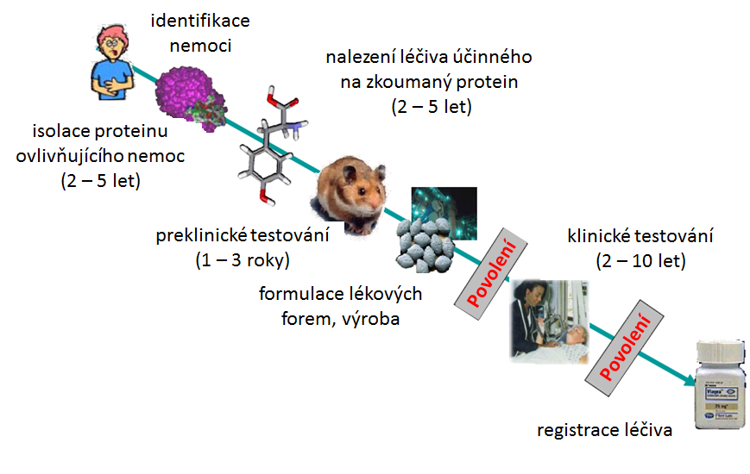
Farmaceutický výzkum – délka vývoje jednoho léku

Slide 20
Farmaceutický výzkum – délka vývoje jednoho léku

Slide 21
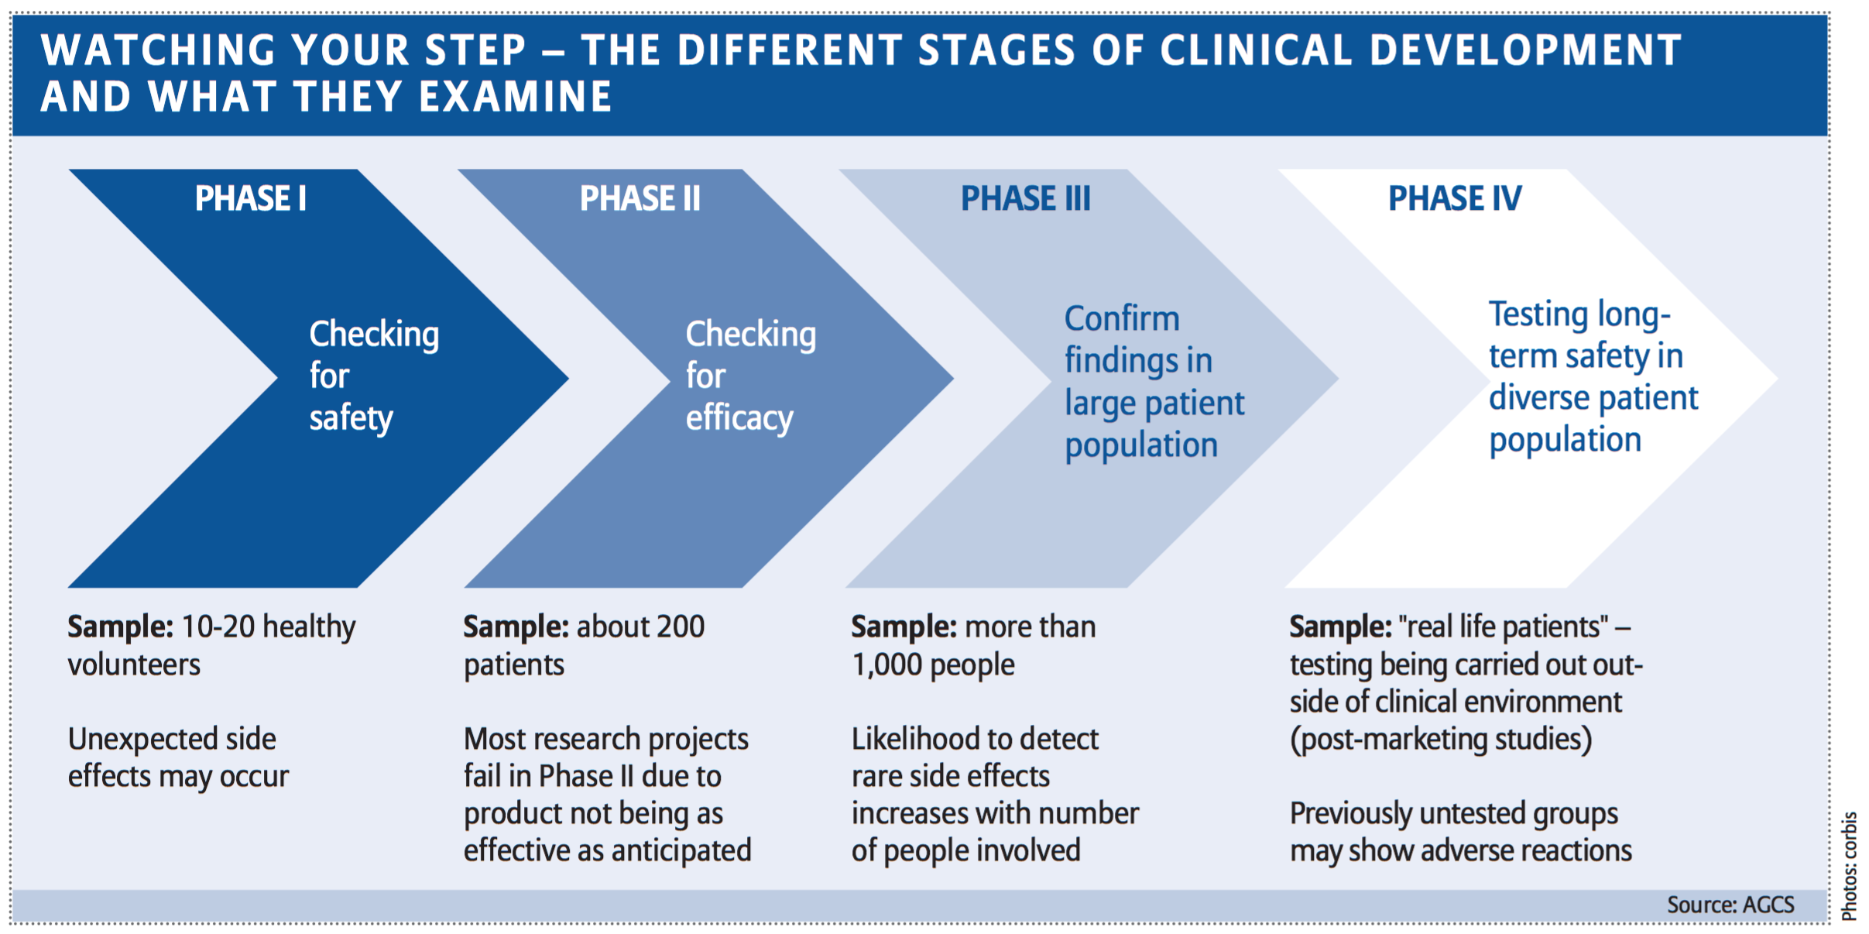
Farmaceutický výzkum – fáze klinického testování

Slide 22
Farmaceutický výzkum – ochrana léku
Ochrana nových léku pomocí patentu
  Patent je ochrana duševního vlastnictví.
  Musí být podána patentová přihláška, lze
  chránit pouze nové nápady až na dobu 20 let v případě léků.
  Je nutné platit patentové poplatky.
  Patent může být prodán nebo licencován pomocí licenční smlouvy.
  Na vědecké účely se patent nevztahuje.

Slide 23
Farmaceutický výzkum – generická léčiva

Slide 24
Farmaceutický výzkum
Kolik stojí uvedení jednoho léku na trh?
přes 2,5 milliady $
Jak dlouho to trvá?
7 – 30 let (v průměru 15.5 roku)
Kolik máme fází klinického testování?
3 fáze
Jak farmaceutické firmy chrání svoje léky a jak dlouho je mohou takto chránit?
pomocí patentu na dobu až 20 let
Co jsou to generická léčiva?
léčiva nechráněná patentem vyráběná různými firmami

Slide 25
Chemoinformatický výzkum
Journal of Chemoinformatics
Journal of Chemical Information and Modeling
Journal of Drug Design, Development and Therapy
Journal of Drug Design and Research
Journal of Computational Chemistry

